Slide 1



Работа со строками
Тип string
Тип StringBuilder
Работа со строками как с массивом
Регулярные выражения

Slide 2
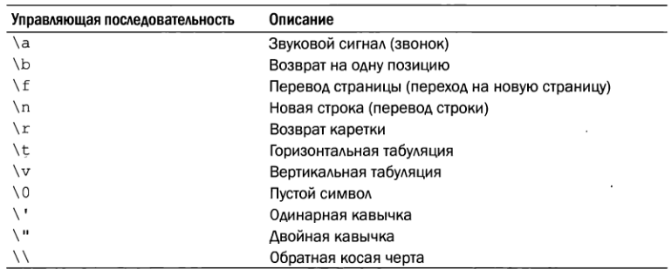

Уже кое-что знаем:
Конкатенация
string s1 = "a" + "b";
string s2 = "a" + 5; // a5

Slide 3
string
Ссылочный!
Неизменяемый!
System.String
string s2 = "First Line\r\nSecond Line";
string s3 = @"\\server\fileshare\helloworld.cs";
Console.Write (new string ('*', 10)); // **********
string empty = "";
Console.WriteLine (empty == ""); // True
Console.WriteLine (empty == string.Empty); // True
Console.WriteLine (empty.Length == 0); // True
string nullString = null;
Console.WriteLine (nullString == null); // True
Console.WriteLine (nullString == ""); // False
Console.WriteLine (nullString.Length == 0); // NullReferenceException

Slide 4
Доступ к символам
string str = "abcde";
char letter = str[1]; // letter == 'b'
foreach (char c in "123")
Console.Write (c + ","); // 1,2,3,

Slide 5
Char []
string helloString = "Hello";
char[] ca = helloString.ToCharArray();
//char[] ca = "Hello".ToCharArray();
string s = new string (ca); // s = "Hello"
ca[4]
H
e
l
l
o

Slide 6
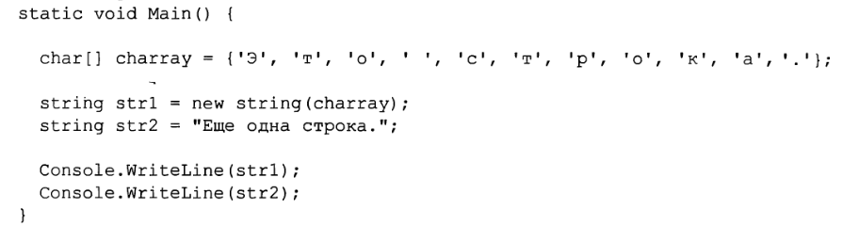
Char []
ca[4]
H
e
l
l
o

Slide 7
Тип char не так-то прост
Console.WriteLine (char.ToUpper ('c')); // C
Console.WriteLine (System.Char.IsWhiteSpace ('\t')); // True
Console.WriteLine (char.ToUpperInvariant (‘t')); // T
System.Char

Slide 8
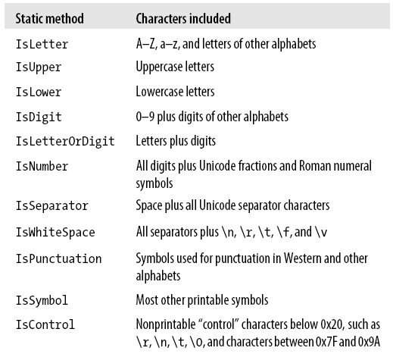
Тип char не так-то прост

Slide 9
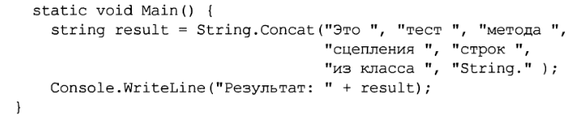
Конкатенирование строк (сцепление)

Slide 10
Методы string (поиск в строке)
string test = "quick brown fox";
Console.WriteLine ( test.Contains ("brown") ); // True
Console.WriteLine ( test.EndsWith ("fox") ); // True
Console.WriteLine ("abcde".IndexOf ("cd")); // 2
Console.Write ("abcdef".StartsWith ("aBc", StringComparison.InvariantCultureIgnoreCase) );
Console.Write ("ab,cd ef".IndexOfAny (new char[] {' ', ','} )); // 2
Console.Write ("pas5w0rd".IndexOfAny ("0123456789".ToCharArray() )); // 3

Slide 11
Методы string
string left3 = "12345".Substring (0, 3); // left3 = "123";
string mid3 = "12345".Substring (1, 3); // mid3 = "234";
string end3 = "12345".Substring (2); // end3 = "345";
string s1 = "helloworld".Insert (5, ", "); // s1 = "hello, world"
string s2 = s1.Remove (5, 2); // s2 = "helloworld";
Console.WriteLine ("12345".PadLeft (9, '*')); // ****12345
Console.WriteLine ("12345".PadLeft (9)); // 12345
Console.WriteLine (" abc \t\r\n ".Trim().Length); // 3
Console.WriteLine ("to be done".Replace (" ", " | ") ); // to | be | done
Console.WriteLine ("to be done".Replace (" ", "") ); // tobedone

Slide 12
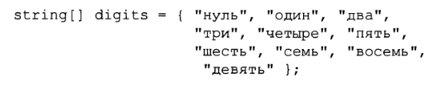
Массивы строк
Console.WriteLine(digits[1][2]);
string onlyNo = digits[1].Replace(“ин", "!");
Console.WriteLine( onlyNo );

Slide 13

Сплиты (разбиение строк)
Console.WriteLine( "Enter x, y, z: " );
string numberString = Console.ReadLine();
string[] numbers = numberString.Split( ' ', ',' );
foreach (string num in numbers)
Console.WriteLine( num );
int x = int.Parse(numbers[0]);
int y = int.Parse(numbers[1]);
int z = int.Parse(numbers[2]);

Slide 14
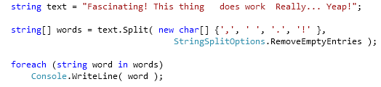


Сплиты и джойны

Slide 15
Сравнение строк
Equality comparison (Проверка на равенство)
Console.WriteLine ("foo" == "FOO"); // False
Console.WriteLine (string.Equals ("foo", "FOO")); // False
Console.WriteLine (string.Equals ("foo", "FOO ", StringComparison.OrdinalIgnoreCase)); // True
Order comparison (Порядковое сравнение)
Console.WriteLine ("Boston".CompareTo ("Austin")); // 1
Console.WriteLine ("Boston".CompareTo ("Boston")); // 0
Console.WriteLine ("Boston".CompareTo ("Chicago")); // −1

Slide 16
StringBuilder
StringBuilder sb = new StringBuilder();
for (int i = 0; i < 50; i++)
sb.Append(i + ",");
sb.AppendLine();
sb.Append("That’s All Folks!" );
sb[0] = 'X';
Console.WriteLine (sb.ToString());
sb.Length = 0;

Slide 17
Подытожим…
Вставка символа/строки в строку
(string.Insert, StringBuilder.Insert)
Добавление символа/строки в конец строки
(StringBuilder.Append, StringBuilder.AppendLine)
Удаление символа/строки из строки
(string.Remove, StringBuilder.Remove)
Замена символа/строки на символ/строку в строке
(string.Replace, stringBuilder.Replace)
Поиск подстроки в строке
(string.IndexOf, LastIndexOf, IndexOfAny, LastIndexOfAny)
Извлечение подстроки из строки (string.Substring)
Разбиение строки на подстроки (string.Split)
Объединение подстрок в строку (string.Join)

Slide 18
Форматирование string
string composite = "Name={0,-20} Credit Limit={1,15:C}";
Console.WriteLine (string.Format (composite, "Mary", 500));
Console.WriteLine (string.Format (composite, "Elizabeth", 20000));
Name=Mary Credit Limit= $500.00
Name=Elizabeth Credit Limit= $20,000.00
string s = "Name=" + "Mary".PadRight (20) +
" Credit Limit=" + 500.ToString ("C").PadLeft (15);

Slide 19
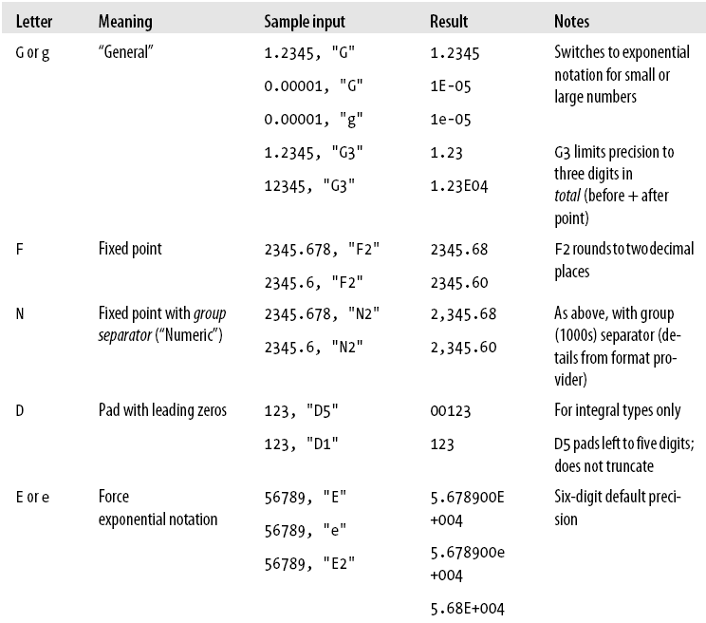

Slide 20
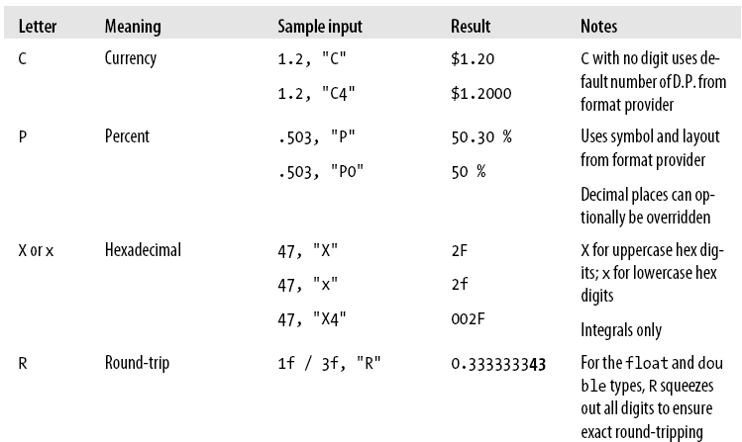

Slide 21
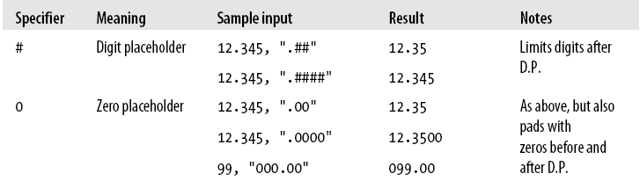
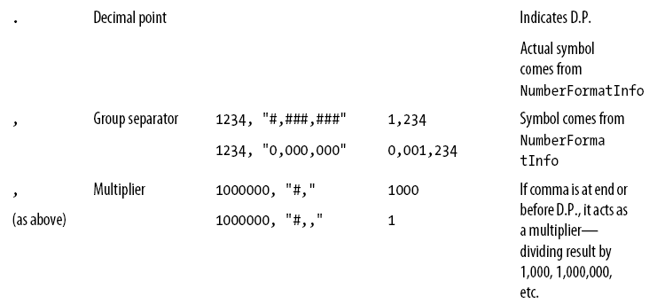

Slide 22
